Slide 1
OBJEKTIVIZAČNÍ TECHNIKY V OŠETŘOVATELSTVÍ

Slide 2
Charakteristika objektivizačních technik
= měřící a hodnotící škály/stupnice, které si kladou za cíl v maximální možné míře objektivizovat zdravotní stav pacienta
objektivizace subjektivního
specifický hodnotící (validizační) nástroj
kritéria vyhodnocení výsledku
jasně stanovené výstupy

Slide 3
Použití objektivizační/hodnotící techniky
potřeba hodnotit a co nejpřesněji posuzovat zdravotní stav P/K v komplexním kontextu
individuální a systematické posouzení
zvýšení kvality ošetřovatelské péče
nedílná součást ošetřovatelské dokumentace
podpora autonomie a zodpovědnosti sestry

Slide 4
Nejčastější posuzované oblasti v ošetřovatelství:
VF, bolest
kvalita psychiky, stav vědomí
soběstačnost/mobilita
rizika vzniku komplikací

Slide 5
Hodnocení bolesti
Bolest – negativně pociťovaný příznak, přísně individuálně vnímaný
Aspekty vnímání bolesti
Charakter, nástup, průběh bolesti
Verbální škály (vyjádření čísly, slovy)
Nonverbální škály (mimika, paralingvistické projevy, pohyby těla, poloha, aktivita nervového systému)
Vizuální škály
Textové záznamy (algeziologický dotazník, deník bolesti)

Slide 6
Hodnocení bolesti
Hodnotící techniky
jednoduché
neverbální
vizuální
verbální
vícerozměrné
dotazníky bolesti
bolest hodnocena jinými kritérii než slovy – pláč, algické držení těla, tachykardie …

Slide 8
Hodnocení bolesti
P | PAIN | Lokalizace bolesti | Kde vás bolí?
Q | QUALITY | Kvalita bolesti | Jaká je to bolest? Bodavá, dráždivá, zdrcující, křečovitá, ostrá, palčivá, přechodná, přerušovaná, řezavá, silná, tepavá, tupá, úporná, vyčerpávající, vyzařující, svěravá
R | RADIATION | Vyzařování bolesti | Šíří se někde?
S | SEVERITY | Intenzita bolesti | Jak silná je bolest? Slabá, mírná, střední, silná, mučivá
T | TIME | Časové trvání | Je bolest stálá nebo se mění?
Provokující faktory |  |  | Co bolest zhoršuje?
Úlevové faktory |  |  | Co bolest zmírňuje?

Slide 9
Stupnice grafických symbolů (škála obličejů bolesti)
alternativa číselné stupnice (výrazy obličejů od stavu pohody až po nejvyšší utrpení různý počet obličejů)
u malých dětí, seniorů, u pacientů s poruchou komunikace
0 1 2 3 4
0 1 2 3 4 5 6 7 8 9 10
0 10 20 30 40 50 60 70 80 90 100
žádná mírná střední silná velmi silná nesnesitelná
(Staňková M., 2004)

Slide 10
Metoda NRS (numeric rating scale)
číselná hodnotící škála
P/K vyjadřuje intenzitu bolesti přímo číslem
0 = žádná bolest
10 = nejhorší představitelná bolest

Slide 11
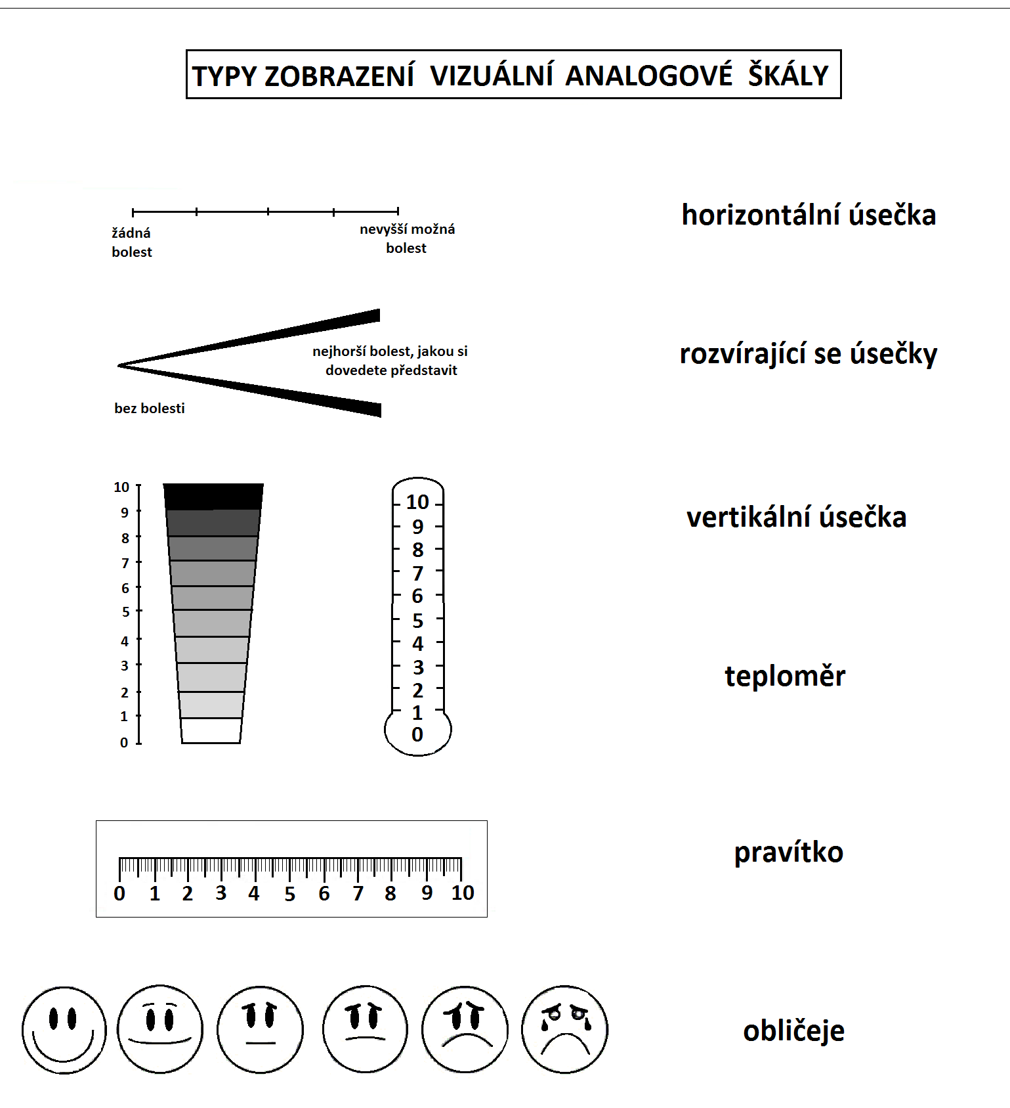
Metoda VAS (vizuální analogová škála)
hodnocení intenzity bolesti na 10 cm dlouhé úsečce:
od žádné bolesti = 0,
po nesnesitelnou bolest = 10
„pravítko bolesti“:
žádná bolest = bílá nebo světlá barva,
silná bolest = postupně se zvyšující intenzita barevného odstínu

Slide 12
McGillský dotazník bolesti

Slide 13
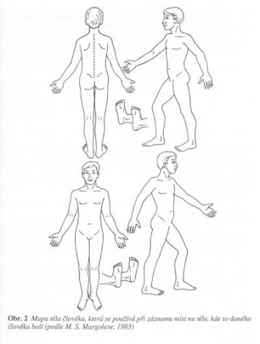
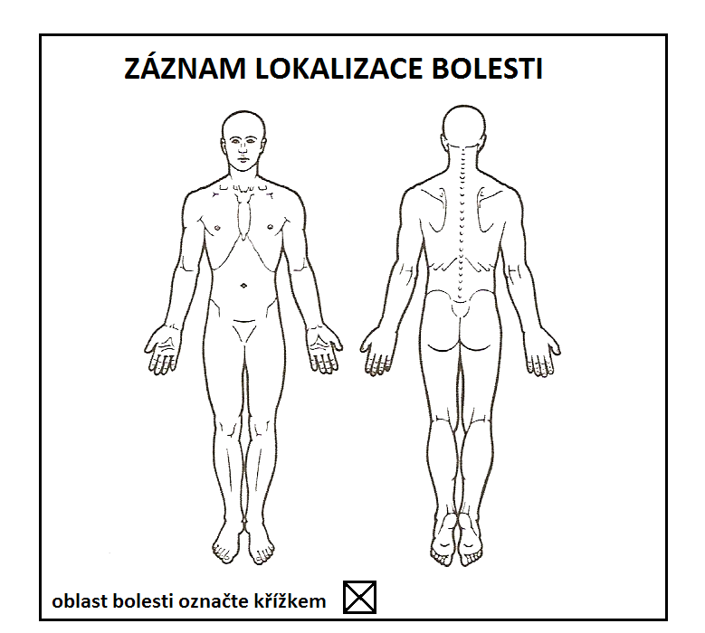
Mapy bolesti
na obrysu lidského těla pacient popisuje místa bolesti dle intenzity – od 0 do 5
pacient barevně zakresluje pociťování bolesti do obrysů figuríny
modrá – bolest obecně
červená – pálivá
žlutá – tupá
zelená - svíravá

Slide 14
Mapy bolesti

Slide 15
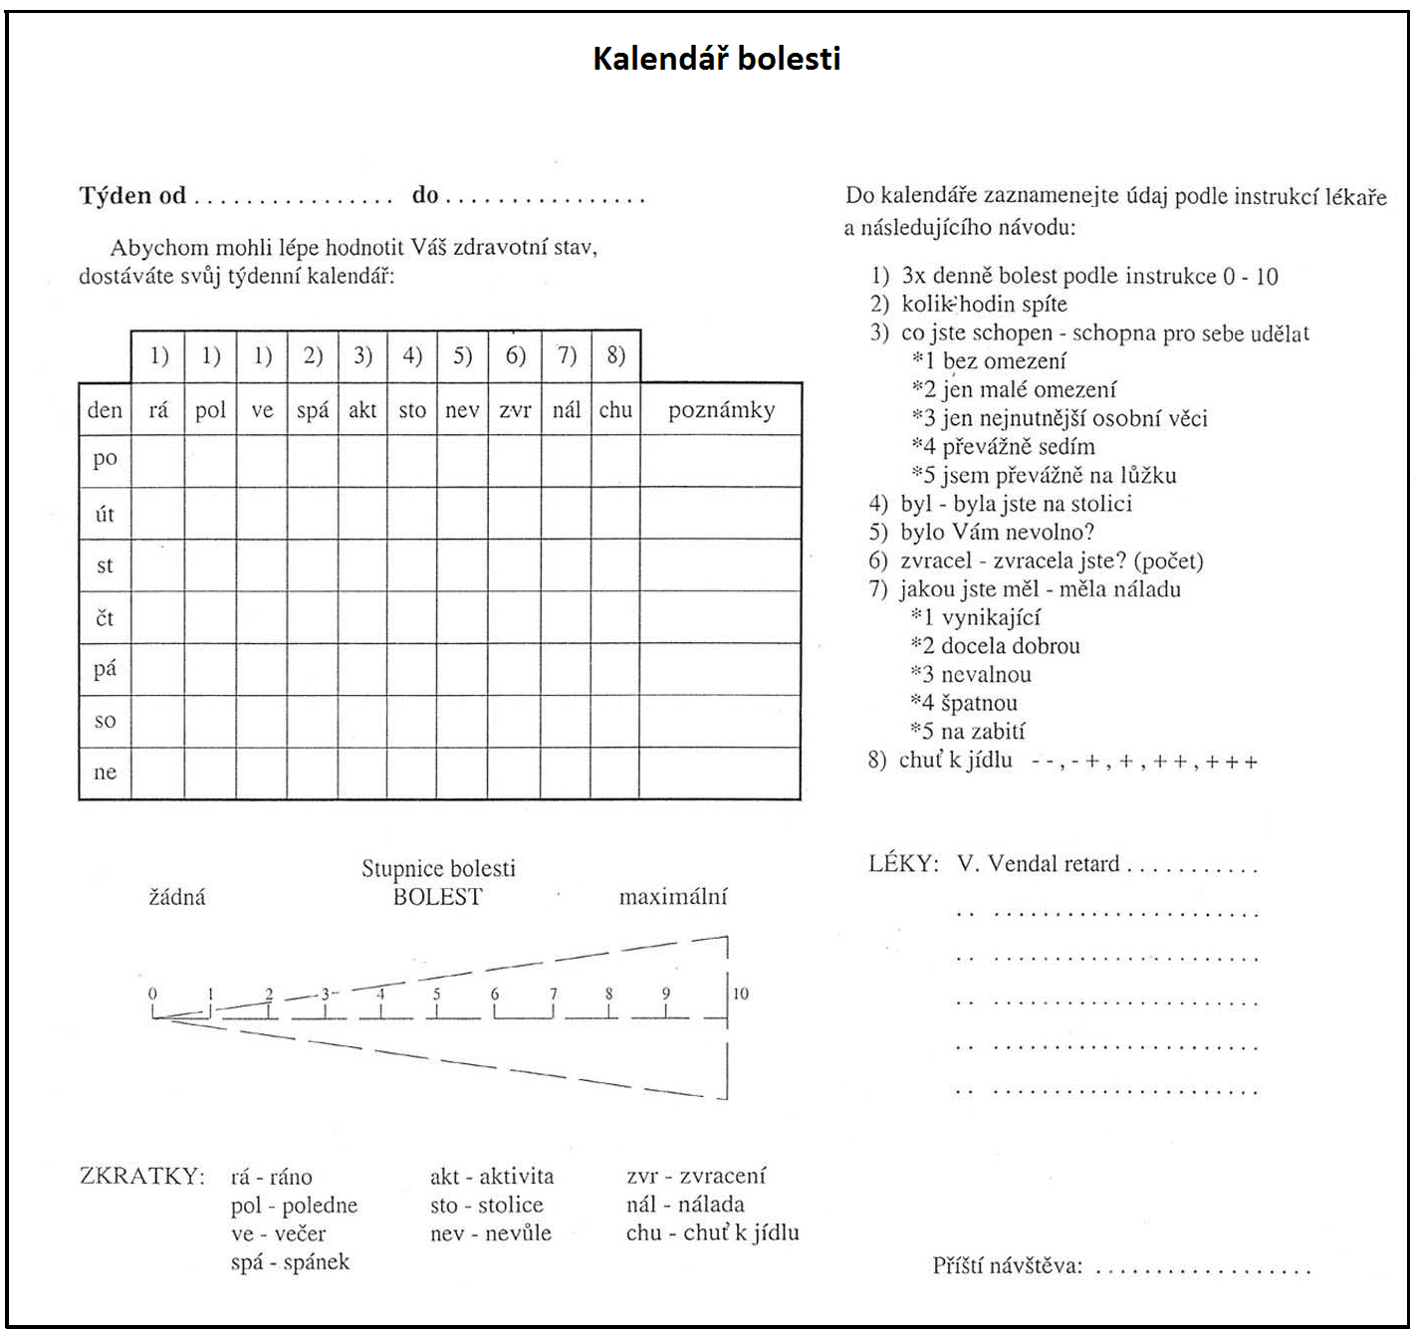

Slide 16
Dotazník interference bolestí s denními aktivitami – DIBDA
BODY | POPIS BOLESTI
0 | Jsem bez bolestí.
1 | Bolesti mám, výrazně mne neobtěžují a neruší, dá se na ně při činnosti zapomenout.
2 | Bolesti mám, nedá se od nich zcela odpoutat pozornost, nezabraňují však v provádění běžných denních aktivit a pracovních činností bez chyb.
3 | Bolesti mám, nedá se od nich zcela odpoutat pozornost, ruší v provádění i běžných denních činností, které jsou proto vykonávány s obtížemi a s chybami.
4 | Bolesti mám, obtěžují tak, že i běžné denní činnosti jsou vykonávány jen s největším úsilím.
5 | Bolesti jsou tak silné, že nejsem běžných činností vůbec schopen (-na), nutí vyhledávat úlevovou polohu, popř. nutí až k ošetření u lékaře.
Notes:
Interference = vzájemné ovlivňování

Slide 17
BOLEST - verbální škály
Melzackova škála
pacient slovně hodnotí intenzitu bolesti
5 stupňů intenzity bolesti
0 – žádná
1 – mírná
2 – nepříjemná
3 – intenzivní
4 – krutá
5 - nesnesitelná

Slide 18
BOLEST - verbální škály
Deskriptivní škála
obdoba předchozí škály
0 = žádná
1 = mírná
2 = střední
3 = silná
4 = velmi silná
5 = nesnesitelná

Slide 19
BOLEST - dotazníky
poskytují komplexnější obraz
časově náročné
přínos informací x zátěž pro pacienty
informace o časovém průběhu bolesti a její intenzitě, vlivu bolesti na život a funkční zdatnost
McGillův dotazník (SF-MPQ)
Brief Pain Inventory (BPI)

Slide 20
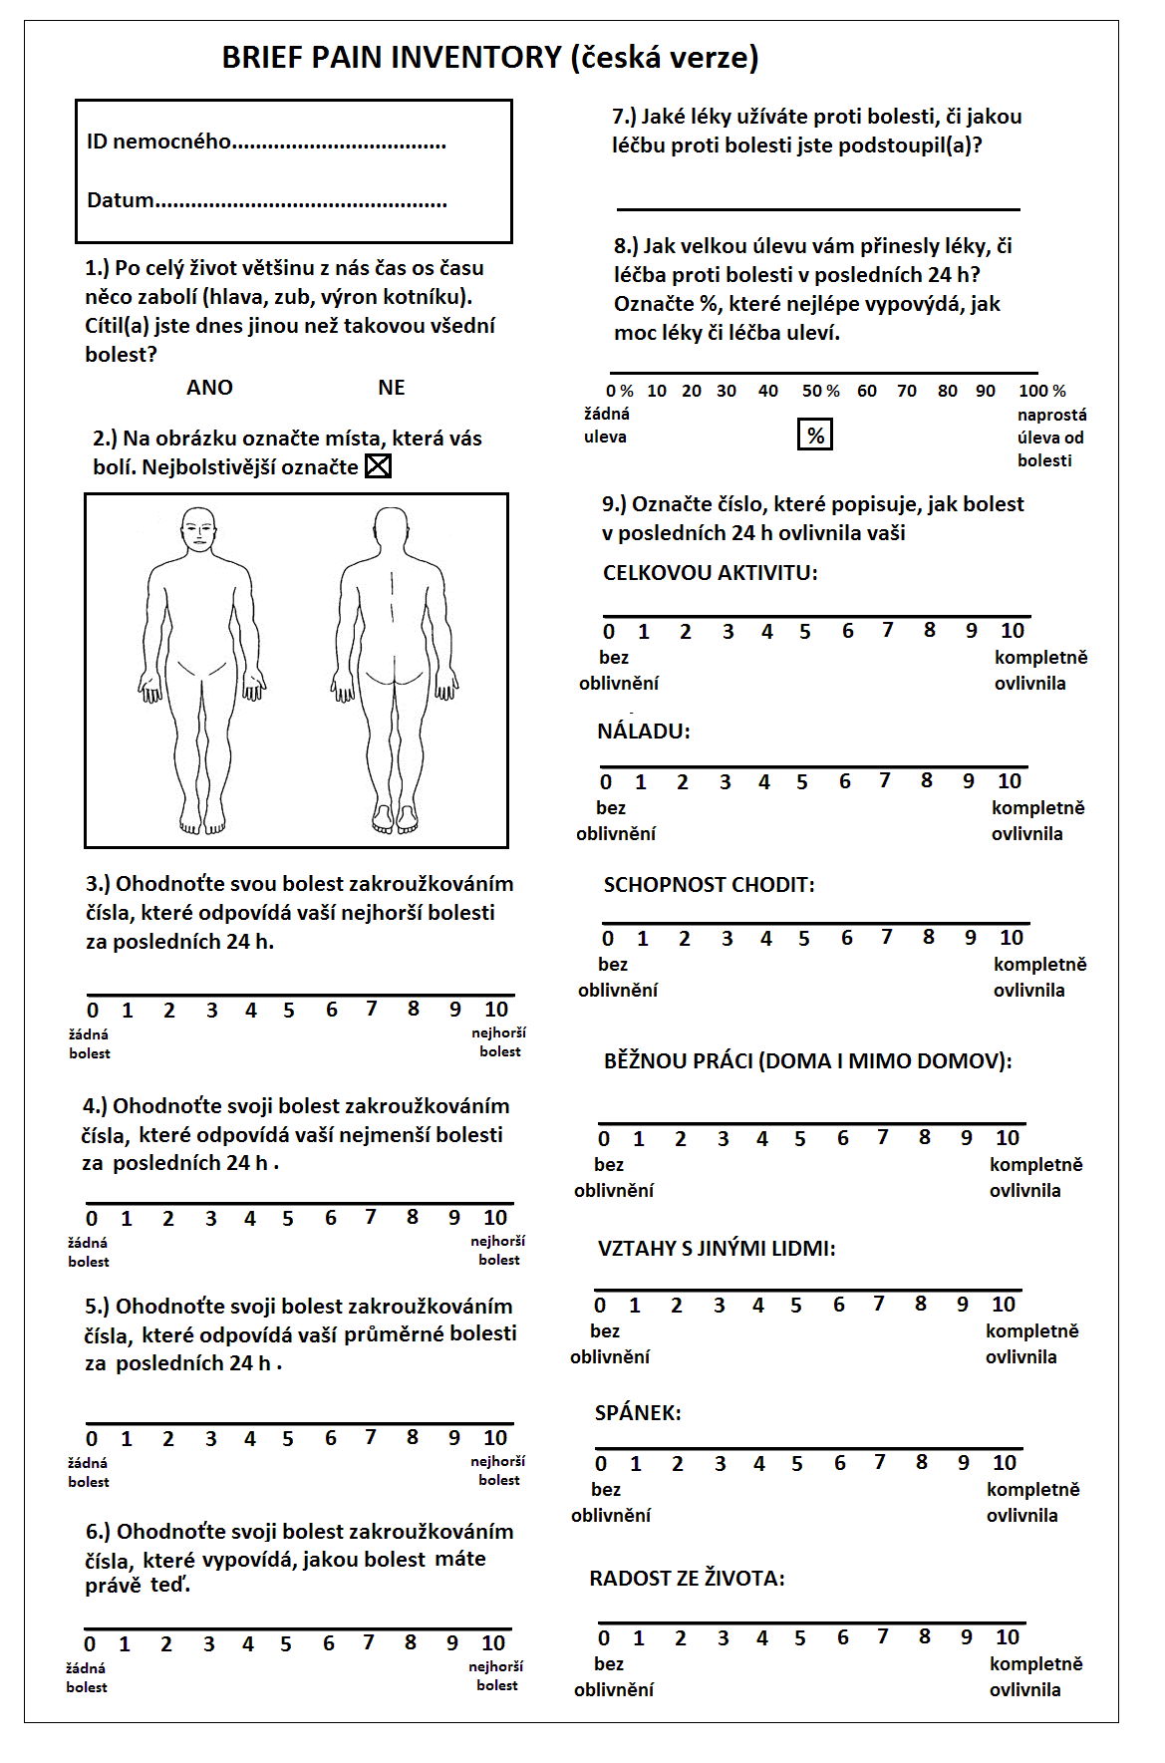
Krátký inventář bolesti (brief pain inventory – bpi) - lze jej vyplnit zhruba do 15 minut, zaměřen na bolest během posledních 24 hodin.
informace se soustředí na lokalizaci bolesti, hodnocení bolesti a soubor otázek zaměřených na to, jak bolest ovlivňuje kvalitu života.

Slide 21
Hodnocení bolesti
akutní
chronické
orientační vyšetření při přijmu
Slovně popisná škála
Vizuální škála bolesti
Vizuálně analogová škála (VAS)
Číselná hodnotící škála
Grafický záznam hodnocení bolesti
+ zjištění podrobnějších informací
Průvodce hodnocení bolesti
Krátký inventář bolesti
Management bolesti
Hodnocení bolesti (podle Hospital Broussais, Paříž)
Monitorování účinku analgetik

Slide 22
Měření kvality vědomí a psychiky
Hodnocení stavu vědomí
Hodnocení psychického stavu
Hodnocení deprese

Slide 23
Hodnocení stavu vědomí
bdělost = vigilita
změny vědomí:
kvalitativní – vědomí je zasaženo z hlediska obsahu (kvality): obluzené vědomí (delirium, amence), mrákotní stav (somnambulismus, agónie)
kvantitativní – narušená vigilita, vědomí je zasaženo z hlediska množství a hloubky (kvantity): somnolence, sopor, kóma
AVPU
Glascow coma scale (otevření očí, motorická odpověď, slovní odpověď)
Modifikovaná dětská GCS
Hodnocení vědomí – schéma Beneš/ Zvěřina (reakce na bolest, reakce na slovo)

Slide 24
Škála hodnocení vědomí AVPU (rychlé orientační zhodnocení)
Alert | Responds to Vocal stimuli | Responds to Painful stimuli | Unresponsive
bdělý | odpovídá na hlasové podněty | odpovídá na bolest | neodpovídá

Slide 25
Posouzení vědomí a psychiky
Kvalitativní x kvantitativní aspekt vědomí
Glasgowská stupnice hloubky bezvědomí (GCS = Glasgow Coma Scale)

Slide 26
Dětské Glasgow Coma Skale
Otevření očí | Spontánně | 4
 | Na mluvené slovo | 3
 | Na bolestivý podnět | 2
 | Neotvírá | 1
Nejlepší motorická odpověď | Normální spontánní pohyb | 6
 | Uhýbá při doteku | 5
 | Uhýbá při bolestivém podnětu | 4
 | Abnormální flekční křeče | 3
 | Abnormální extenční křeče | 2
 | Žádná odpověď | 1
Nejlepší slovní odpověď | Směje se a žvatlá | 5
 | Podrážděně pláče | 4
 | Pláče na bolestivý podnět | 3
 | Sténá na bolestivý podnět | 2
 | Žádná odpověď | 1
 | CELKEM: | 15

Slide 27
„Schéma Beneš/Zvěřina“
I. Reakce na bolestivý podnět (štípanec, píchnutí jehlou)
0 bodů | Žádná reakce, ani změnou vegetativní funkce
1 bod | Reakce nejčastěji zrychleným dýcháním, dále změnou srdeční frekvence nebo změnou barvy v obličeji
2 body | Bolestivý podnět vyvolá extenzi horních a dolních končetin nebo flexi horních a extenzi dolních končetin
3 body | Bolestivý podnět vyvolá neúčelné pohyby
4 body | Bolestivý podnět vyvolá úmyslné obrané pohyby
II. Reakce na slovo
5 bodů | Pacient po latenci vyhoví jedné jednoduché slovní výzvě
6 bodů | Pacient vyhoví několika výzvám za sebou
7 bodů | Pacient odpovídá na otázky přiléhavě
8 bodů | Pacient je orientován časem i místem

Slide 28
Posouzení hloubky vědomí
Bruselské stupně komatu (Brihaye, 1976)
Neporušené vědomí – bdělý, orientovaný
Zastřené vědomí – neorientovaný, otevřené oči, uposlechne příkaz
Kóma – zavřené oči, neplní příkazy
I. stupně, bez dalších neurologických poruch
II. stupně, lateralizované příznaky, př. hemiparéza
III. stupně, abnormální flexorovaná či extendonovaná odpověď
IV. stupně, zachovalé dýchání, svalová ochablost, rozšířené zornice

Slide 29
Hodnocení psychického stavu
Zkrácený mentální bodovací test (hodnocení psychického stavu dle Gaida)
Folsteinův test kognitivních funkcí – Mini mental state exam (MMSE) (hodnotí 5 oblastí)
Test kreslení hodin
Stupnice hodnocení psychického zdraví

Slide 30
Posouzení psychického stavu
 CAVE-Pozor! Na konci testu by měla být adresa nemocným zopakována, abychom se ujistili, že dobře slyší

Slide 31
Folsteinův test kognitivních funkcí
Notes:
je celosvětově nejrozšířenější a nejpoužívanější zkouška k rychlému a orientačnímu zhodnocení kognitivních funkcí
test sloužící pro vyšetření poruch paměti u demencí

Slide 32
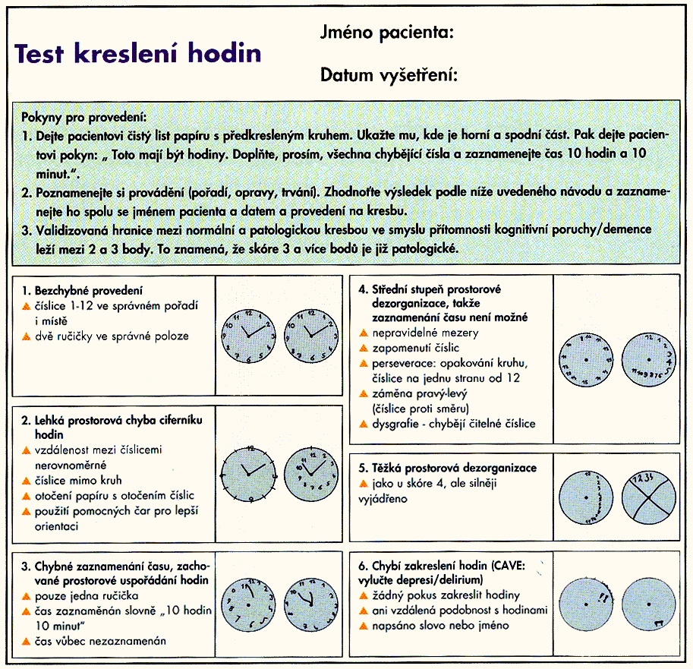
Test kreslení hodin

Slide 33
Hodnocení deprese
Škála deprese pro geriatrické pacienty
Beckova sebeposuzovací stupnice deprese

Slide 34
Škála deprese pro geriatrické pacienty
Vyberte na každou z uvedených otázek odpověď „ano“ nebo „ne“ a odpověď zaškrtnete!
01. | Jste v zásadě spokojen se svým životem? | ano | ne
02. | Vzdal jste se v poslední době mnoha činností a zájmů? | ano | ne
03. | Máte pocit, že váš život je prázdný? | ano | ne
04. | Cítíte se často sklíčený a smutný? | ano | ne
05. | Máte vesměs dobrou náladu? | ano | ne
06. | Obáváte se že se Vám přihodí něco zlého? | ano | ne
07. | Cítíte se převážně šťastný? | ano | ne
08. | Cítíte se často bezmocný? | ano | ne
09. | Vysedáváte raději doma, než by jste šel mezi lidi a seznamoval se s novými věcmi? | ano | ne
10. | Myslíte si, že máte větší potíže s pamětí než vaší vrstevníci? | ano | ne
11. | Myslíte si, že je krásné býti na živu? | ano | ne
12. | Napadá Vás někdy, že život nestojí za nic? | ano | ne
13. | Cítíte se plný elánu a energie? | ano | ne
14. | Myslíte si, že vaše situace je beznadějná? | ano | ne
15. | Myslíte si, že většina lidí je na tom lépe než Vy? | ano | ne

Slide 35
Škála deprese pro geriatrické pacienty
Hodnocení:
1 bod za každou odpověď „ano“ u otázek |  | 2 | 3 | 4 |  | 6 |  | 8 | 9 | 10 |  | 12 |  | 14 | 15
1 bod za každou odpověď „ne“ u otázek | 1 |  |  |  | 5 |  | 7 |  |  |  | 11 |  | 13
Bez deprese | 00 – 05 bodů
Mírná deprese | 06 – 10 bodů
Manifestní deprese vyžadující odborníka | Nad 10 bodů

Slide 36
Stupnice posouzení psychického zdraví

Slide 37
Posouzení funkčního stavu jedince
evaluace soběstačnosti a schopností pečovat o sama sebe, mobility
Posuzované oblasti:
Hygiena
Výživa
Vyprazdňování
Oblékání
Dělení dle soběstačnosti v denních činnostech:
Zcela soběstačný
Částečně soběstačný, nutná dopomoc, schopen opustit lůžko
Částečně soběstačný, upoután na lůžko
Nesoběstačný

Slide 38
Měření soběstačnosti
Barthelové test (ADL)
Test instrumentálních všedních činností (IADL)
Test ošetřovatelské zátěže podle Svanborga, modifikovaný Staňkovou
Katzův test každodenních činností
Test aktivity
Testování vývoje soběstačnosti
Dotazník pro funkční hodnocení pacienta

Slide 39
Posouzení funkčních schopností

Slide 40
Posouzení funkčních schopností

Slide 41
Posouzení ošetřovatelské zátěže

Slide 42
Posouzení rizika komplikací
vyjádření míry rizika výskytu komplikací v důsledku vyskytujících se poruch zdraví
rizikové skupiny:
senioři
děti
polymorbidní pacienti
pacienti s chronickými onemocněními
osoby se znevýhodněním (fyzické, mentální, sociální)
posuzované oblasti:
riziko narušení výživy
riziko pádu
riziko vzniku dekubitů
dýchání
…

Slide 43
Dýchání
Bienstein škála k hodnocení situace a rizik v oblasti dýchání
Downes score – hodnocení stupně dechové nedostatečnosti při obstrukci HCD
Funkční klasifikace dle NYHA (hodnotí dušnost, palpitaci, únavu)

Slide 44
Klasifikace stupně srdečního selhání
nejpoužívanější systém podle New York Heart Association (zkratka NYHA) čtyřstupňová klasifikace :
NYHA I – nemocný nemá potíže ani při námaze, nacházíme ale abnormální výsledky testů (např. echokardiografie, některé laboratorní ukazatele)
NYHA II – nemocný nemá potíže při mírné běžné námaze, větší námaha mu ale problémy činí
NYHA IIII – nemocný má potíže i při mírné námaze, v klidu je ale bez potíží
NYHA IV – nemocný má potíže i v klidu

Slide 45
Ošetřovatelská anamnéza posouzení stavu výživy
ABCD
A – sběr antropometrické hodnoty (výška, váha = změřit!, BMI; obvod břicha váho-výškové indexy – Rohrerův RI = hmotnost (kg)*100/výška³ (m³), Brocův hmotnost (kg) = výška (cm) – 100;
obvod svalstva nedominantní paže - úbytek svalové hmoty u muže hodnoty pod 19,5 cm a u ženy pod 15,5 cm,
měření tricipitální řasy (měření podkožní vrstvy kůže kaliperem - těžká malnutrice u mužů: méně než 8 mm, u žen 10 mm)
WHR – whist hip ratio – index pas/boky …) , obvod pasu zvýšené riziko M >94 cm, Ž > 80cm,
vysoké riziko M > 102cm, Ž > 88cm
zohlednit věk, pohlaví, výšku http://centrumprev.sweb.cz/MANUAL/MANII-oddil5.htm
B – hodnocení biochemické parametry – biochemie ( viscerální bílkoviny- albumin, transferin, prealbumin nebo markery lipidového metabolismu – cholesterol a triacylglyceroly), hematologie (KO+diff ↓ Le známka malnutrice; sideropenická anemie = ↓ Fe, perniciózní - ↓ B12), imunologie (ionty, stopové prvky, vitamíny, albumin, prealbumin, transferin, cholinesteráza, kreatin…), hodnocení moči – specifická váha a barva moči, pH moči (spíše udržovat nižší)
C – vyšetření klinické indikátory/příznaky (clinical signs) fyzikální vyšetření P/K a zhodnocení kůže, nehtů, vlasů, oči, jazyk, sliznice, kardiovaskulární systém, gastrointestinální systém, nervový systém…, hmotnost, vitalita
D – získání výživová anamnéza (dietary history) – údaje o stravovacích návycích P/K, preference jídel, omezení, alergie, denní příjem potravy a tekutin, příjem vitamínů, minerálů (doplňky), výživové problémy, nemoc, fyzická aktivita, léky (co, kdy užívá čas, před/po jídle…)
RIZIKOVÝ P/K
P/K hmotnost vyšší o 20 % V nižší než 10 %; P/K nečekané zvýšení V snížení o 10 %

Slide 46
Nutrice
Škála pro orientační zhodnocení stavu výživy – Mini nutritional Assesment (MNA)
Nottinghamský screeningový systém pro hodnocení rizika malnutrice – Nottingham Screening Tool
Nutriční skóre dle WHO
Klasifikace obezity BMI
Harris – Benediktovo hodnocení (bazální metabolismus)

Slide 47
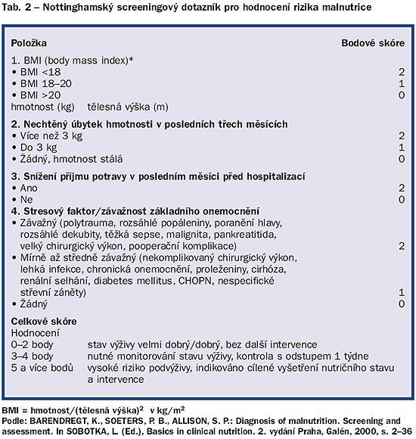

Slide 48
Riziko deficitu výživy

Slide 49
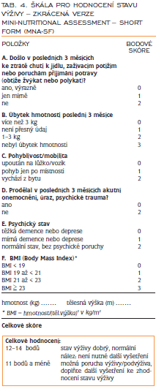

Slide 50
Riziko deficitu výživy

Slide 51
Klasifikace obezity a jejich rizik podle BMI
KLASIFIKACE | BMI | RIZIKO KOMPLIKACÍ OBEZITY
Podváha | < 18,5 | Nízké (riziko jiných chorob)
Normální váha | 18,5 – 24,9 | Průměrné
Zvýšená váha | ≤ 25,00
Nadváha | 25,0 – 29,9 | Mírně zvýšené
Obezita I. stupně | 30,0 – 34,9 | Středně zvýšené
Obezita II. stupně | 35,0 – 39,9 | Velmi zvýšené
Obezita III. stupně | ≥ 40,0 | Vysoké

Slide 52
Pády
Stupnice pádu Morse – Morse Fall Scale
Conleyové hodnocení rizika pádu

Slide 53
Hodnocení rizika pádu

Slide 54
Hodnocení rizika pádu

Slide 55
Rizikové faktory pro vznik pádu
Anamnéza | DDD (dezorientace, demence, deprese) |  | 3 body
 | věk 65 let a více |  | 2 body
 | pád v anamnéze |  | 1 bod
 | pobyt prvních 24 hodin po přijetí nebo překladu na lůžkové odd. |  | 1 bod
 | zrakový/ sluchový problém |  | 1 bod
 | užívání léků (diuretika, narkotika, sedativa, psychotropní látky, hypnotika, tranquilizery, antidepresiva, antihypertenziva, laxantia) |  | 1 bod
Vyšetření | Soběstačnost | úplná | 0 bodů
 |  | částečná | 2 body
 |  | nesoběstačnost | 3 body
 | Schopnost spolupráce | spolupracující | 0 bodů
 |  | částečně spolupracující | 1 bod
 |  | nespolupracující | 2 body
Přímým dotazem pacienta (informace od příbuzných nebo ošetřovatelské personálu) | Míváte někdy závratě? |  | 3 body
 | Máte v noci nucení na močení? |  | 1 bod
 | Budíte se v noci a nemůžete usnout? |  | 1 bod
HODNOCENÍ rizika pádu Dle Conleyové upraveno Juráskovou 2006:
BODY | RIZIKO
0–4 body | Bez rizika
5–13 bodů | Střední riziko
14–19 bodů | Vysoké riziko

Slide 56
Dekubity (proleženiny, prosezeniny, tlakové vředy či tlakové léze) jsou rány vzniklé na podkladě lokálního působení tlaku na tkáně
Zhodnocení rizika pacienta - pravidelně při přijetí každého pacienta ideálně do 8 hodin maximálně do 12 hodin od přijetí. Ke zhodnocení posouzení rizikových faktorů využívejte standardizované škály (např. Norton, Braden, Waterlow, Knoll). Mezi nejrozšířenější v ČR patří stupnice dle rozšířené škály Nortonové (Věstník MZ ČR č. 6/2009 s. 70 Věstník_MZ_ČR_6-2009.pdf), viz příloha č. 1. Škála je doporučena pro používání z důvodu jednotného hodnocení rizika a v rámci provádění srovnání v ČR. V případě, že pacient zjevně riziko nemá, je označen/evidován jako pacient bez rizika, aby bylo možné hodnotit indikátor kvality = počet pacientů s dekubitem vzniklým při hospitalizaci na počet pacientů v riziku.
Opakovaná posouzení rizika - dle aktuálního stavu pacienta a vždy při změně zdravotního stavu (vhodná frekvence 1x za 7 dní, v oše. záznamech jasně označte riziko vzniku dekubitů, pro komunikaci mezi zdravotnickými pracovníky. Jinou frekvenci posuzování rizik pacienta doporučujeme realizovat u specifické skupiny pacientů (např. kriticky nemocných, geriatrických, bariatrických). Důležité je rovněž posouzení rizika v souvislosti s používáním zdravotnických prostředků.
https://www.dekubity.eu/
Doporučení pro klinickou praxi | Dekubity
ČSLR - Česká společnost pro léčbu rány https://www.cslr.cz/

Slide 57
Riziko vzniku dekubitů

Slide 58
Riziko vzniku dekubitů

Slide 59
Krevní oběh
Škála hodnocení rizik vzniku žilní trombózy
Klasifikace tíže flebitidy dle Maddona (stupeň 0- IV)
stupeň 0 – není bolest ani reakce v okolí
stupeň 1 – pouze bolest, není reakce v okolí
stupeň 2 – bolest a zarudnutí
stupeň 3 – bolest, zarudnutí, otok nebo bolestivý pruh v průběhu žíly
stupeň 4 – hnis, otok, zarudnutí a bolestivý pruh v průběhu žíly
Kritéria pro hodnocení flebitidy
Klinická klasifikace chronické venózní incuficience (CEAP klasifikace) (třídy 0-6)
Ischemické skóre dle Hachinského (demence vaskulárního typu)
Klasifikace Fontainovy funkční klasifikace stádií CHICHDKK (stádium I-IV)

Slide 60
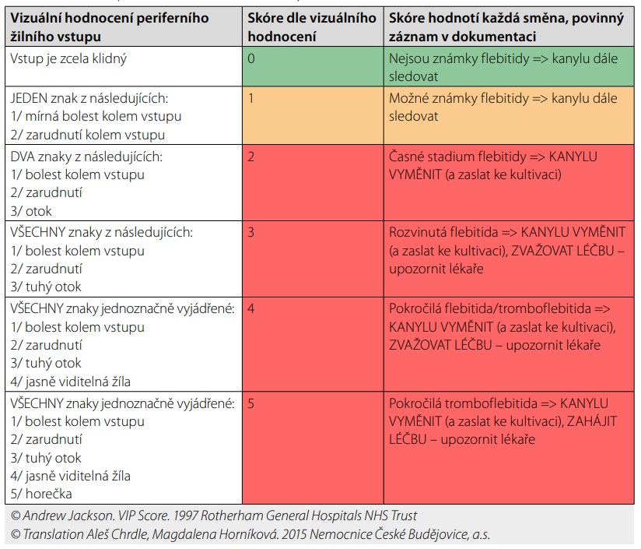
Zdroj:
10.pdf (medicinapropraxi.cz)

Slide 61
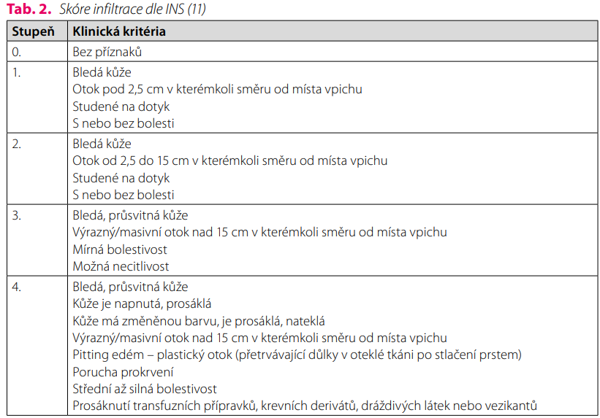
Zdroj:
10.pdf (medicinapropraxi.cz)

Slide 62
Další testy a škály
Body Mass Index (BMI)
Broccův vzorec a index (ideální hmotnosti)
Stádia umírání dle E. Kübler-Koss
Vývojová stádia dle Eriksonn
Fagerströmův dotazník závislosti na nikotinu
Kritéria hodnocení toxicity při chemoterapii
Rizika vzniku DM
Kategorie lékových problémů
Dotazník mezinárodních skóre prostatických symptomů
Klasifikace klinické manifestace alergie na včelí a vosí jed

Slide 63
Závěr
= měřící a hodnotící škály/stupnice si kladou za cíl v maximální možné míře
objektivizovat zdravotní stav pacienta
bolest
kvalita psychiky, stav vědomí
soběstačnost/mobilita
rizika komplikací

Slide 64
Literatura:
STAŇKOVÁ, MARTA. Hodnotící a měřící techniky v ošetřovatelské praxi.Brno, 2001. IDVZP. 55 s. ISSN 80-7013-323-6
KUBÁTOVÁ, JITKA. Využívání hodnotících technik v ošetřovatelské péči v praxi. Diplomová práce. 2010. Dostupné z: http://theses.cz/id/p17ohc/Diplomov_prce_Kubtov.pdf
JUŘENÍKOVÁ, PETRA a kol. Logbook pro odbornou ošetřovatelskou praxi. Brno, 2012, KAO, LF MU. 226 s. ISBN 978-80-210-5752-4
POKORNÁ, Andrea, Alena KOMÍNKOVÁ, Michaela SCHNEIDEROVÁ a Hana PINKAVOVÁ. Ošetřovatelství v geriatrii. 1. vyd. Praha: Grada, 2013. 193 s. ISBN 978-80-247-4316-5

